Slide 1

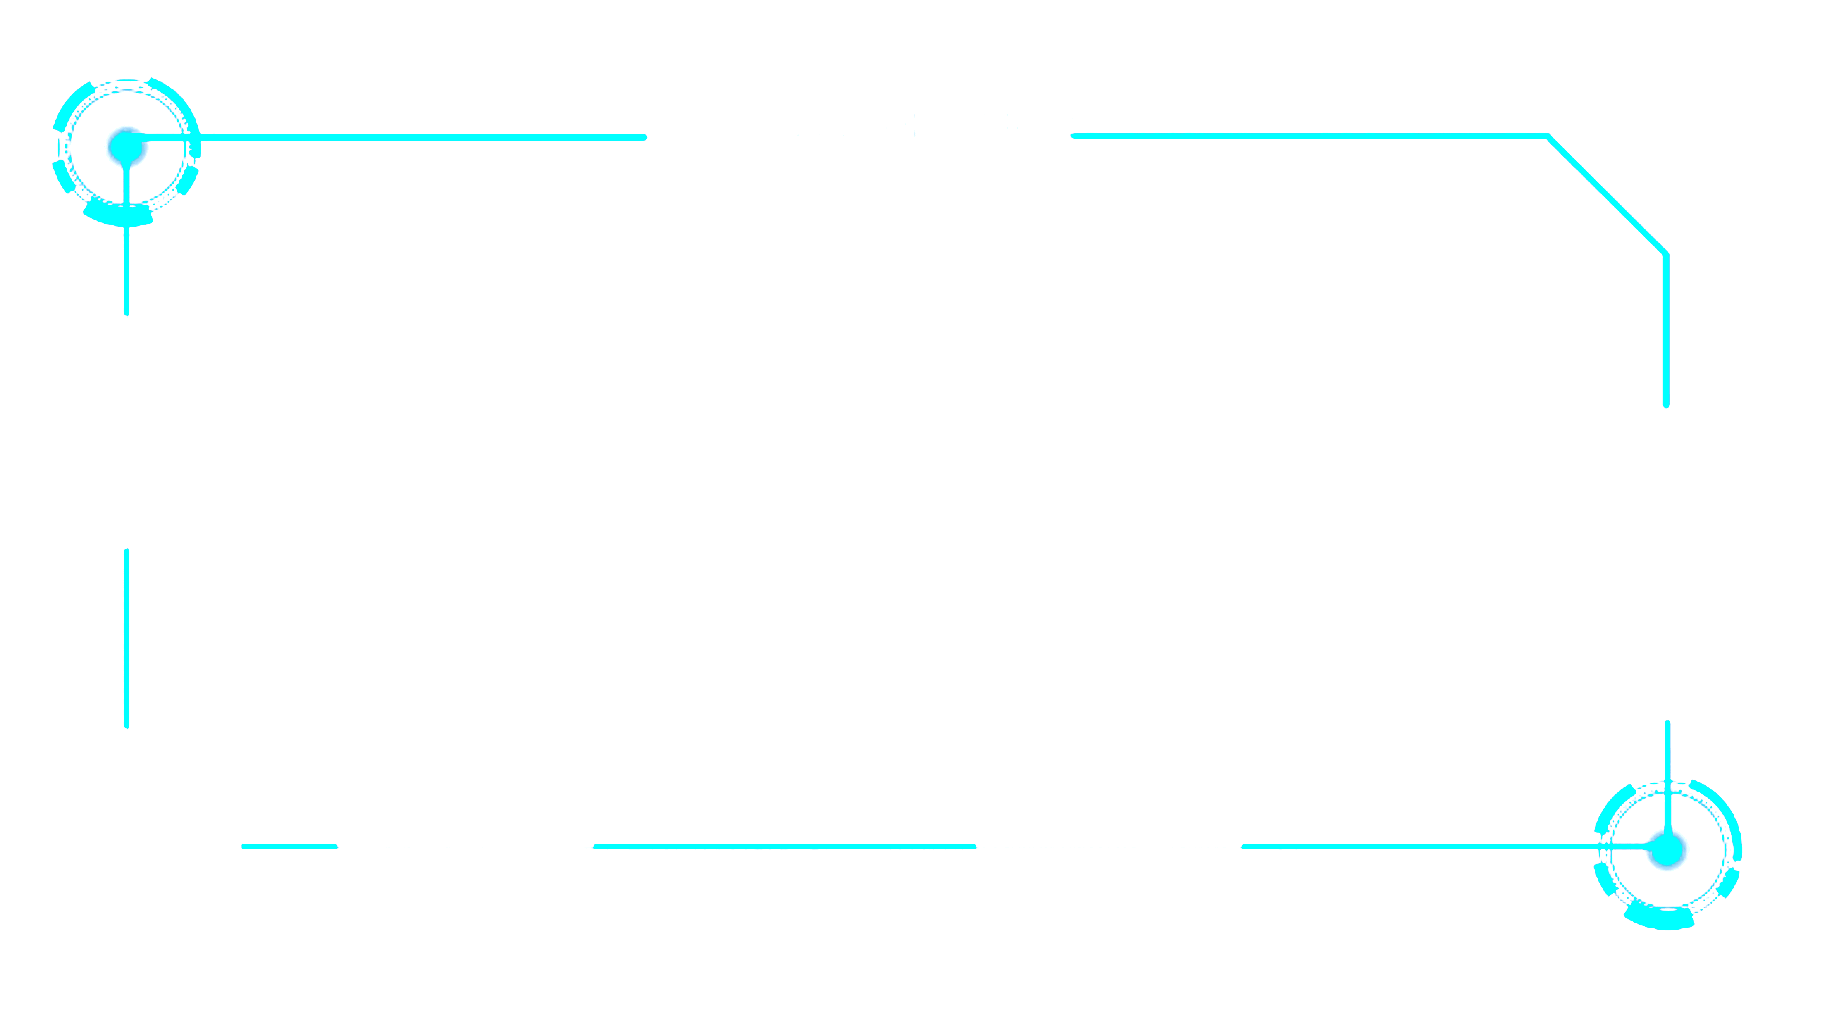
数据存储的
基本原理

Slide 2
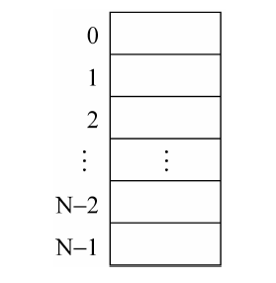
在利用计算机解决实际问题时，需要一些空间来保存待处理的数据、运算的中间结果和运算的最终结果，这些空间就是计算机的内存空间。
内存空间中含有大量的存储单元，每个存储单元由一个唯一的内存地址标识，可以存放1个字节的数据，内存地址的编号从0开始，顺次增1，右图是内存地址示例。

Slide 3
在32位系统中，内存地址由32位二进制数组成，内存地址编号从0开始、最大为2³²-1 ，因此，32位系统理论支持的最大内存容量为2³²（=4G）字节。
在64位系统中，内存地址由64位二进制数组成，因此，64位系统理论支持的最大内存容量为2⁶⁴（=16777216T）字节。

Slide 4
在运行一个程序时，系统将分配给该程序一些内存空间，根据内存空间中存储的数据类型不同，可将其分为4个区域：
代码区
存放程序的代码（在运行程序时会先将程序加载到内存的代码区中再执行）。
全局数据区
存放程序中的全局数据和静态数据（在定义全局变量或静态变量时会在全局数据区为其分配内存空间来存储数据）。

Slide 5
堆区
存放程序中的动态数据（使用动态方式分配内存时会在堆区分配内存空间来存储数据，关于动态内存分配的内容后面我们会学习）。
栈区
存放程序中的局部数据（在定义局部变量时会在栈区为其分配内存空间来存储数据）。

Slide 6
定义任何一个变量，系统都会为其分配一定大小的内存空间，访问变量实际上就是访问其所对应内存空间中的数据。

Slide 7
32位系统中内存地址由32位二进制数组成。
十六进制数是二进制数的压缩表示形式，1位十六进制数相当于4位二进制数，为了简化地址表示，32位系统中的内存地址通常以8位十六进制数表示。同理，64位系统中的内存地址通常以16位十六进制数表示。

Slide 8
在C++中，有如下变量定义语句: int a=0x61626364;系统会为a分配4字节的内存空间，且该片内存空间中所存储的数据为0x61626364，假设变量内存空间的首地址为0x0025f758。则：
例如
内存地址
内存数据
0x0025f758
0x0025f759
0x0025f75a
0x0025f75b
0x64
0x63
0x62
0x61

Slide 9
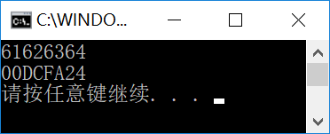
提示：
int a=0x61626364;
cout<<hex<<a<<endl;
cout<<&a<<endl;
实际上，在定义一个变量时，不同环境下系统为该变量分配的内存空间可能会不同。因此，同学们在自己机器上定义变量a并查看其所对应的内存空间时一般会与上图所显示的内存地址不一致。

